Slide 1
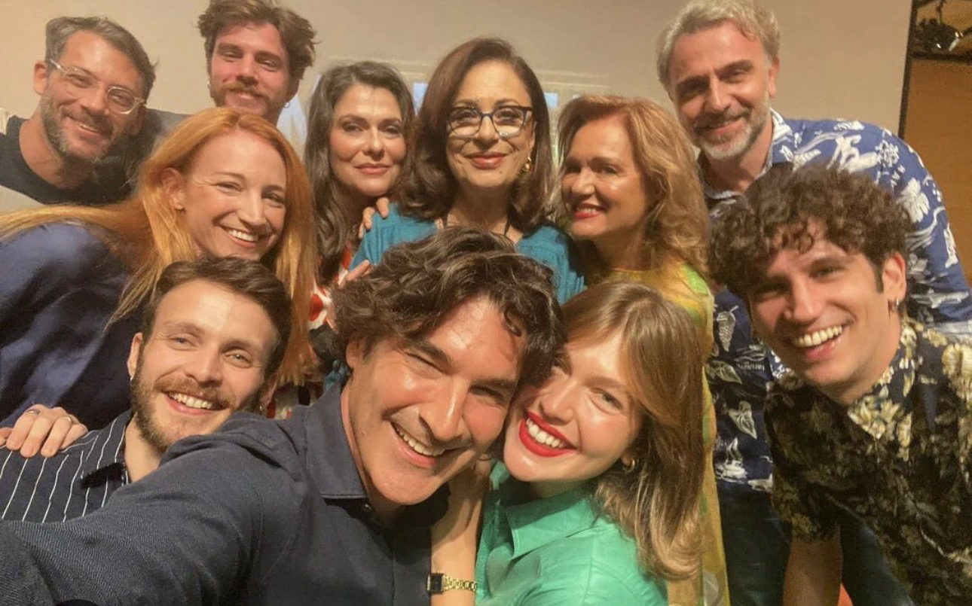
Μaestro in blue
Βασιλική Τζίμου
(9983202300130)
=) (
Μαρκή Στελλα Θεοδώρα
(9983202100080)

Slide 2
Κοινό - στόχος (target group): 18+
Περιεχόμενο ακατάλληλο για ανηλίκους
Περιλαμβάνει σκηνές σεξ, βίας & ακατάλληλης φρασεολογίας
Εστιάζει σε σχέσεις:
Εξωσυζυγικές (απιστία)
Με μεγάλη διαφορά ηλικίας
Ομοφυλοφιλικές
Κακοποιητικές

Slide 3
Love Scripts:
Loving Language
Έντονος συναισθηματικός λόγος.
Συζητήσεις, εξομολογήσεις, συγκρούσεις.
Ζήλια, πάθος, σχέσεις εξάρτησης.
Loving Behavior
Αγκαλιά, φιλί, σωματική εγγύτητα.
Συναισθηματική εμπλοκή και δέσμευση.
Σχέσεις με έντονη δραματικότητα.
Sexual Scripts: Sexual Language
Άμεση αναφορά στην επιθυμία.
Πιο ρητός λόγος. σε σχέση με παραδοσιακή TV
Σεξ ως έκφραση έντασης ή εξουσίας.
Sexual Scripts: Sexual Behavior
Explicit σκηνές.
Σεξ, εντός και εκτός σχέσης.
Σύνδεση με επιθυμία, σύγκρουση και εξουσία.
Sexual Health & Safety
Περιορισμένη ή έμμεση παρουσία.
Απουσία εκπαιδευτικού λόγου.
Consent εμφανίζεται μέσω σύγκρουσης, όχι ενημέρωσης.

Slide 4
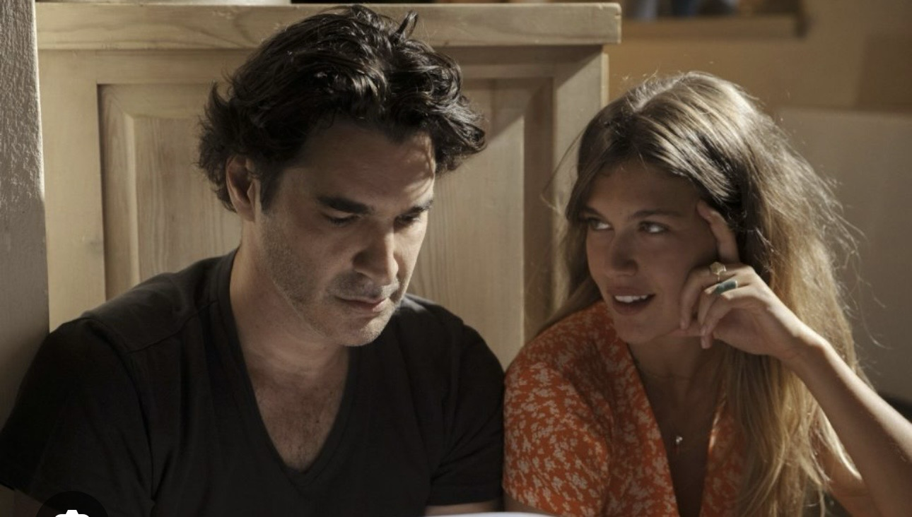
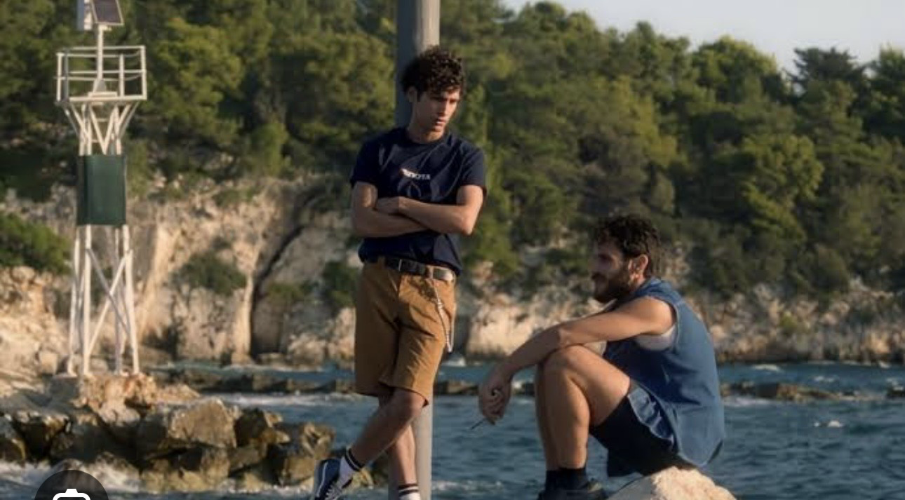
Gender and scripts
Αμφισβήτηση των παραδοσιακών ρόλων και μη ισότιμη κατανομή πρωτοβουλίας.
Η γυναίκα απατάει τον άντρα της και όχι το αντίστροφο.
Η Κλέλια φλερτάρει πρώτη τον Ορέστη, παρότι είναι πολύ μικρότερή του και γυναίκα.

Slide 5
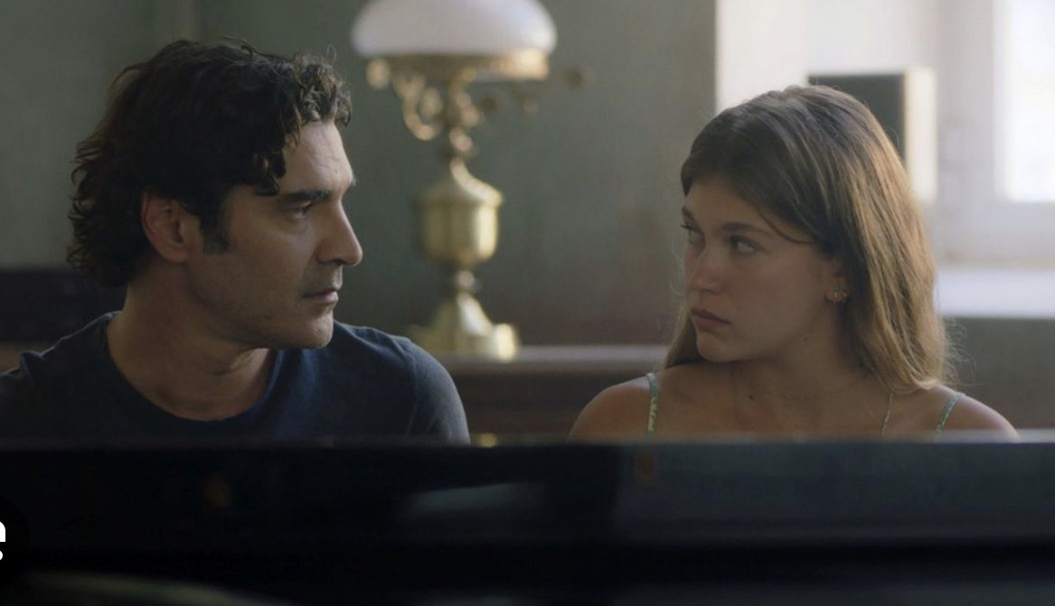
Κλέλια & Ορέστης
Το κεντρικό ζευγάρι της ιστορίας.
Έρωτας με μεγάλη διαφορά ηλικίας.
Υπάρχει άνιση κατανομή εξουσίας - μη ισότιμη σχέση.
Ο Ορέστης είναι ο δάσκαλος μουσικής και η Κλέλια η μαθήτρια.
Η Κλέλια ξεκινάει το φλερτ.
Το σεξ συμβαίνει εκτός της σχέσης, ενώ ο Ορέστης είναι ακόμα παντρεμένος.

Slide 6
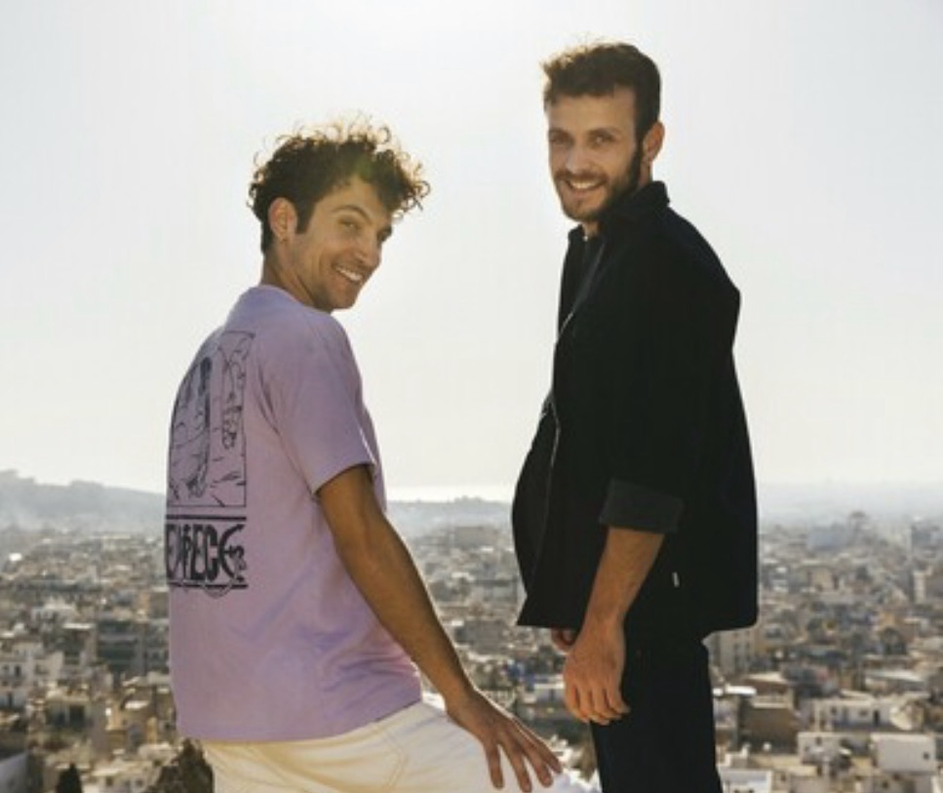
Queer scripts
Το sex εδώ γίνεται κυρίως εκτός της σχέσης. Ο Σπύρος βρίσκεται σε σχέση με κοπέλα για κοινωνική αποδοχή. Στη πραγματικότητα είναι ερωτευμένος και έχει σεξουαλικές επαφές με τον Αντώνη.
Ορατότητα LGBTQ + χαρακτήρων.
Ενσωμάτωση στην αφήγηση.
Πιο προοδευτική από την παραδοσιακή ελληνική TV.

Slide 7
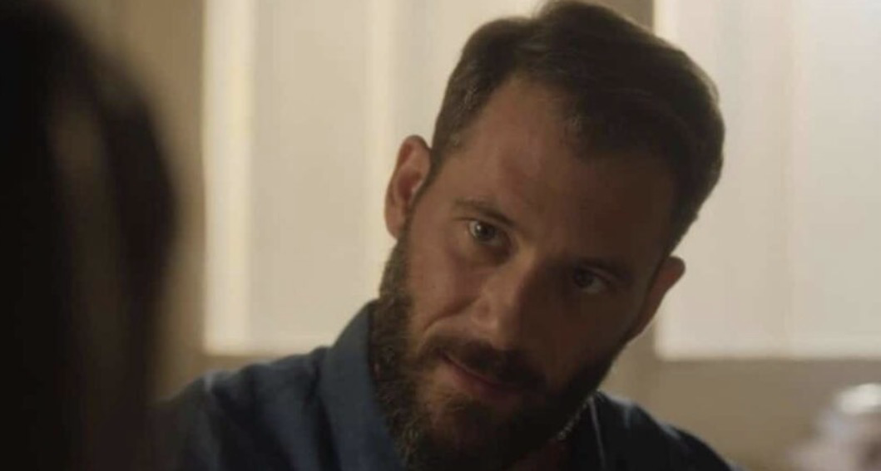
Σοφία (μαμά Κλέλιας) και Μιχάλης (ο εραστής της
Η Σοφία είναι παντρεμένη, έχει δύο παιδιά και απατάει τον άνδρα της.
Ο άνδρας της το γνωρίζει και αδιαφορεί.
Ο έρωτας και το σεξ λαμβάνουν χώρα σε «παράνομη» σχέση.

Slide 8
Συμπεράσματα
Το Maestro παρουσιάζει:
1. Σύνθετα love & sexual scripts.
2. Συνδυάζει συναίσθημα, σεξ και εξουσία.
3. Αναπαράγει αλλά και ανανεώνει τα media scripts. .

Slide 9
Ευχαριστούμε!!!

